Slide 1
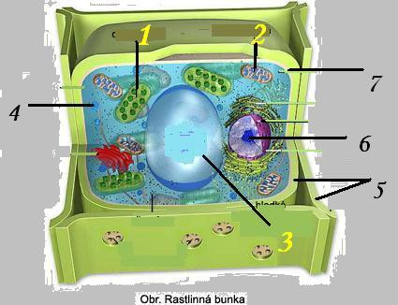
Klikni na informácie

Slide 2
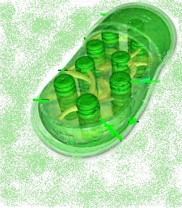
Chloroplasty
-----
obsahujú zelené
farbivo chlorofyl,
prebieha v nich
fotosyntéza
a vznik
organických
látok (cukru)

Slide 3
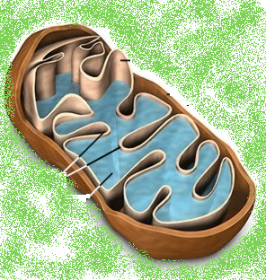
Mitochondria
----
bunková
elektráreň,
uvoľňuje sa
v nej energia,
zabezpečuje
dýchanie.
Nachádza sa
skoro v každej
bunke.

Slide 4
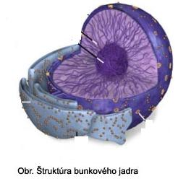
Jadro
----
riadi životné
procesy
v bunke a prenos
dedičných
vlastností

Slide 5
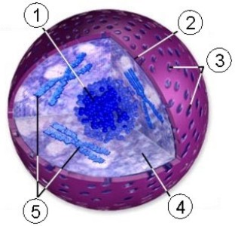
Jadierko

Slide 6
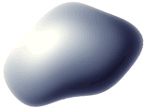
Vakuoly sa podobajú
bublinám plávajúcim
vo vodnom roztoku
bunkovej šťavy.
Jednoduchá membrána
oddeľuje od základnej
cytoplazmy roztok rôznych
zásobných a odpadových
látok.

Slide 7
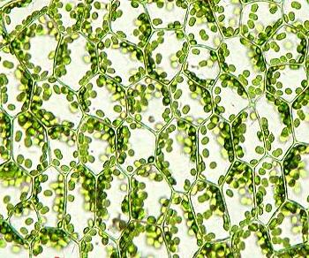

Slide 8
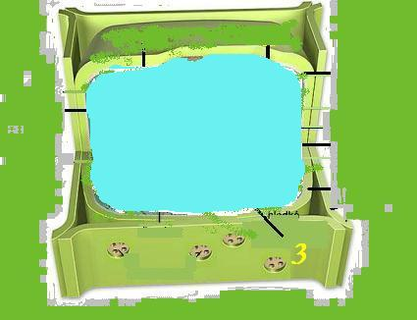
Bunková stena
s cytoplazmatickou
blanou
a s cytoplazmou

